Slide 1
Sinice a řasy – co to vlastně je?
Sinice – fotosyntetizující gramnegativní bakterie
Řasy – umělá, fylogeneticky velmi heterogenní skupina – společné některé znaky
organizace na úrovni stélky
schopnost fotosyntézy (někdy druhotně ztracená)
podobné ekologické adaptace a výskyt

Slide 2
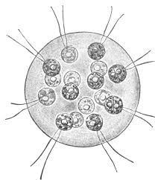
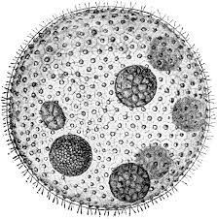
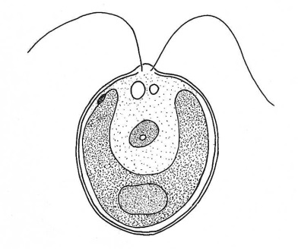
Evoluce řas
2. polovina 19. stol.- zač. 20.stol.
Chlamydomonas
Eudorina
Volvox
Chybný předpoklad – morfologicky komplikovanější stélky (NE)jsou vývojově odvozenější
molekulární revoluce

Slide 3
klíčový moment – vznik fotosyntézy – cca před 3,4 mld let
nejprve anoxygenní
sinice – cca 2,8 mld let – produkce O₂
O₂ – pro anaerobní mikroorganismy jed
vznik mitochondrií z alfaproteobakterií
evoluční výhoda

Slide 4
klíčový fenomén v evoluci řas – endosymbiotické události
K.S. Merežkovskij (1905) - endosymbiotická hypotéza vzniku CHP
Lynn Margulisová
eukaryotická B – fagocytóza sinice – nestrávila ji, koevoluce
vznik primárního plastidu – primární endosymbióza
semiautonomní organely – spolu s mitochondrií

Slide 5
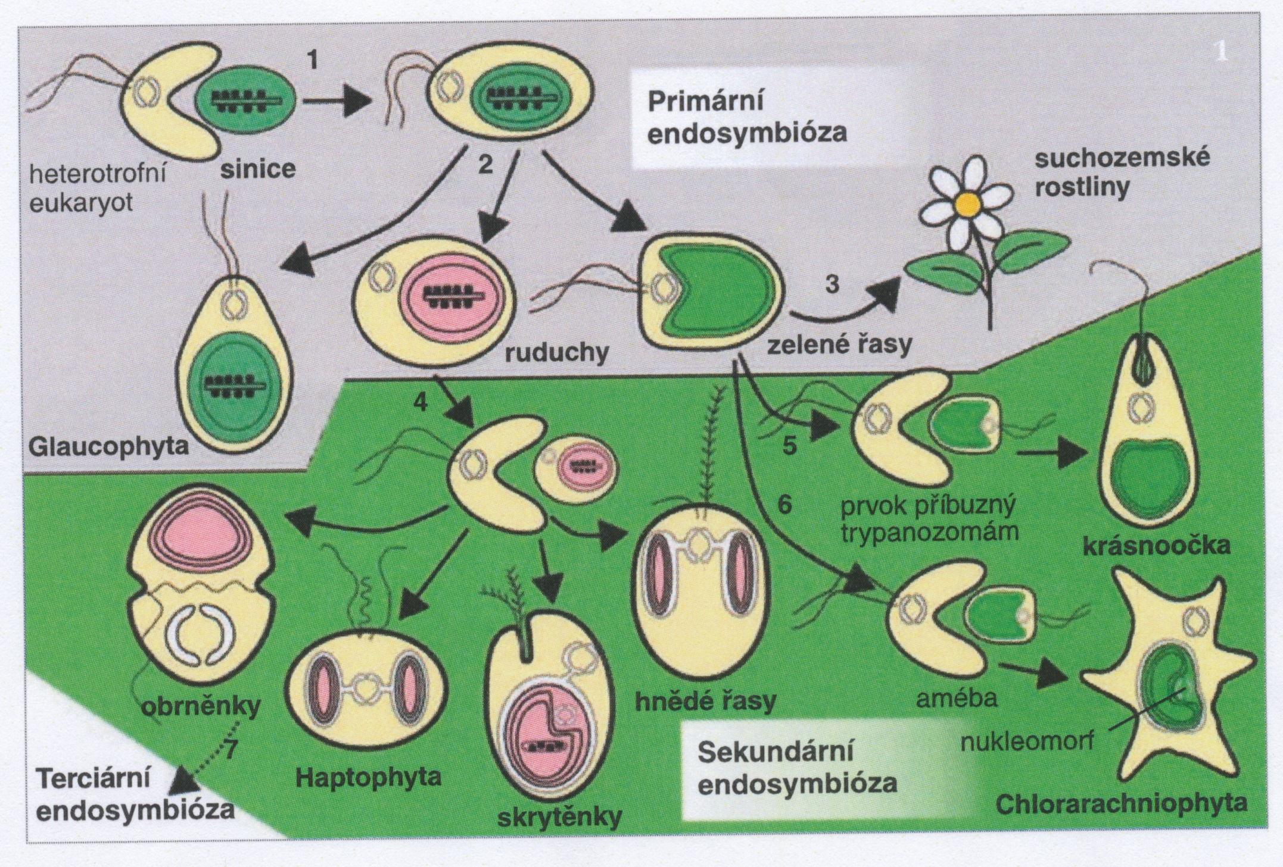

Slide 6
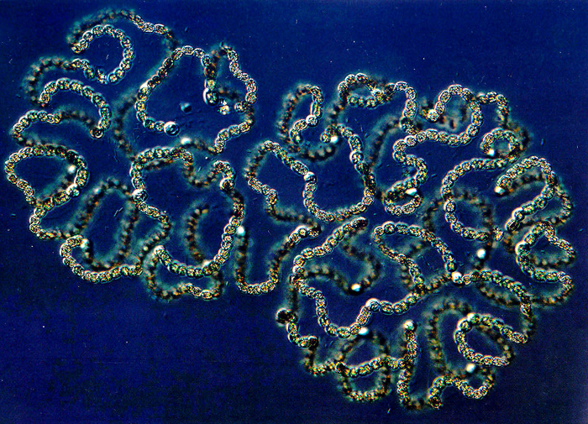
říše: Bacteria

Slide 7
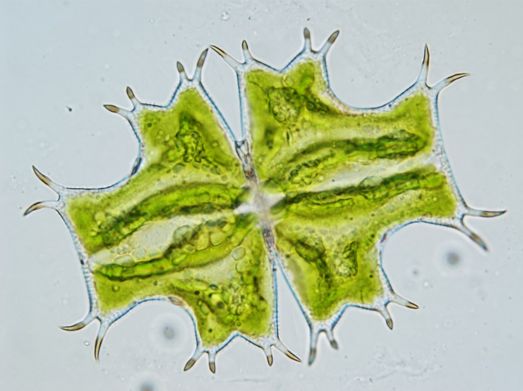
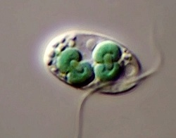
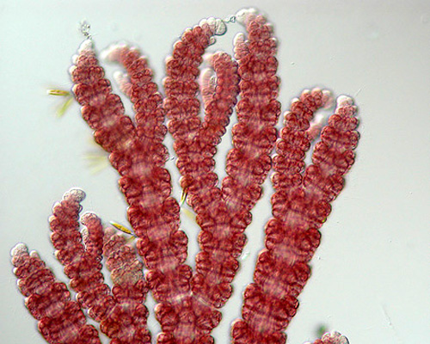
říše:Archaeplastida

Slide 8
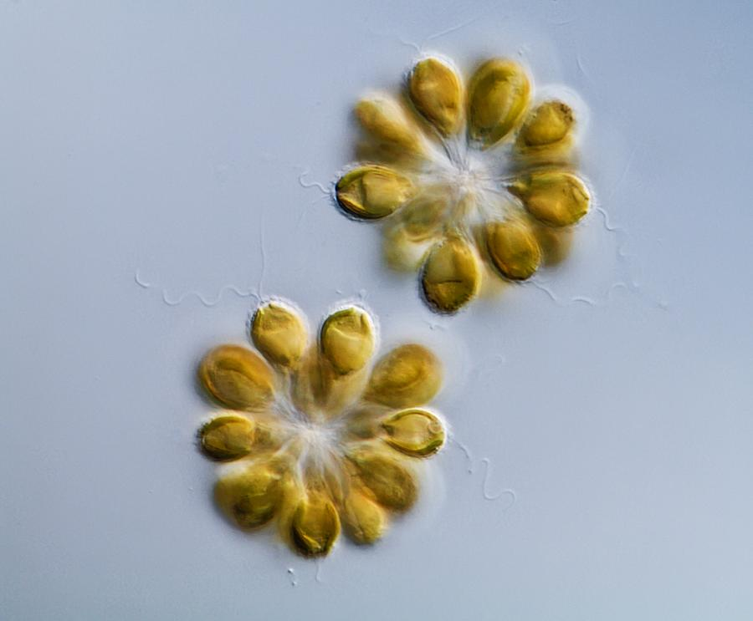
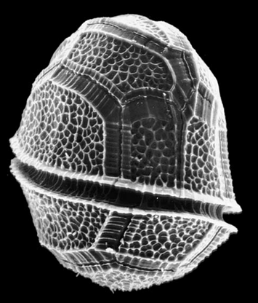
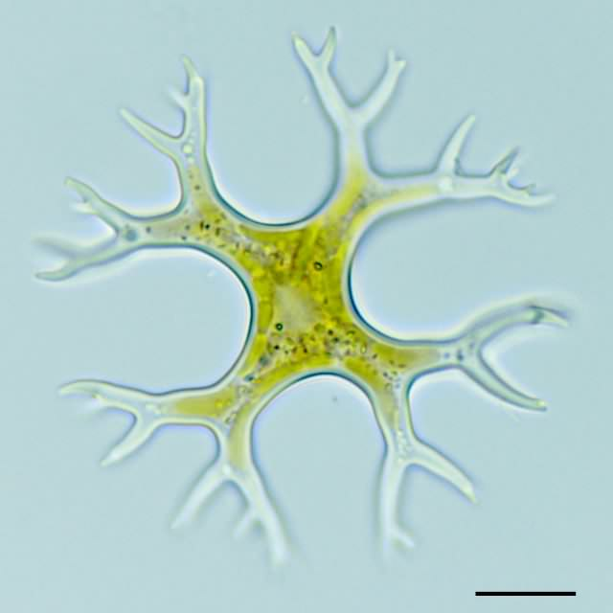
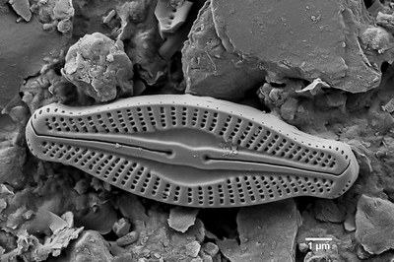
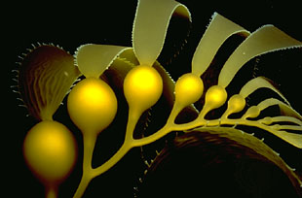
říše: SAR

Slide 9
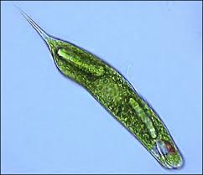
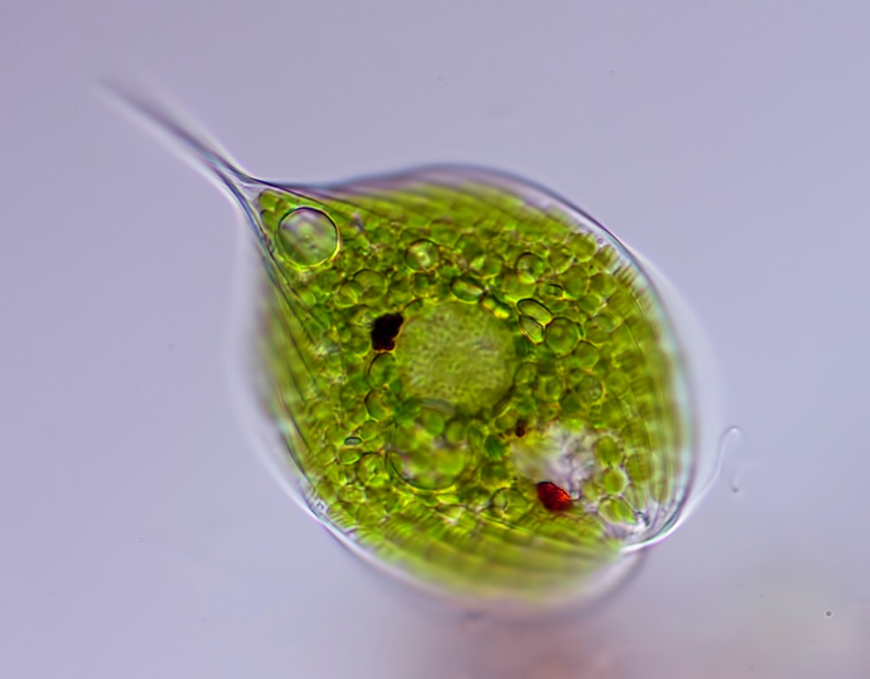
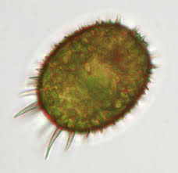
říše: Excavata

Slide 10
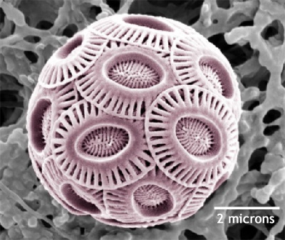
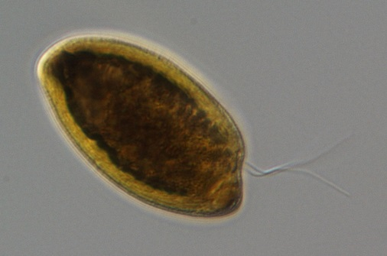
Haptophyta
Cryptophyta

Slide 11
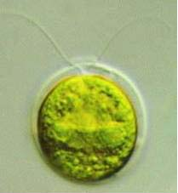
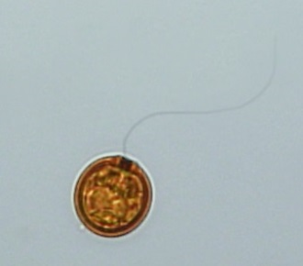
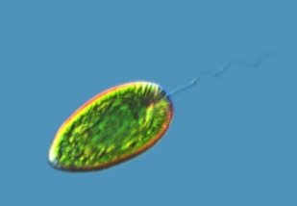
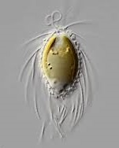
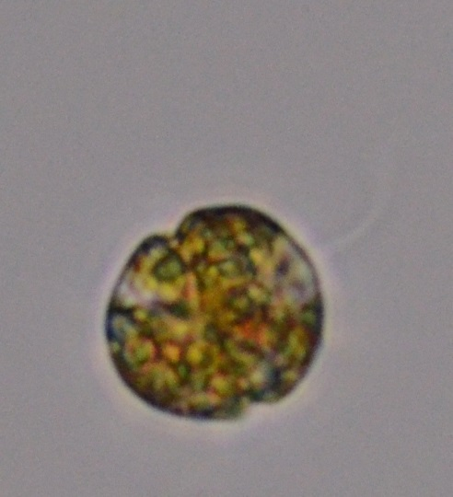
Cryptophyta
Excavata
Archaeplastida
např. rašelinná tůňka či jezírko v botanické zahradě
Stramenopila
Stramenopila
Alveolata

Slide 12
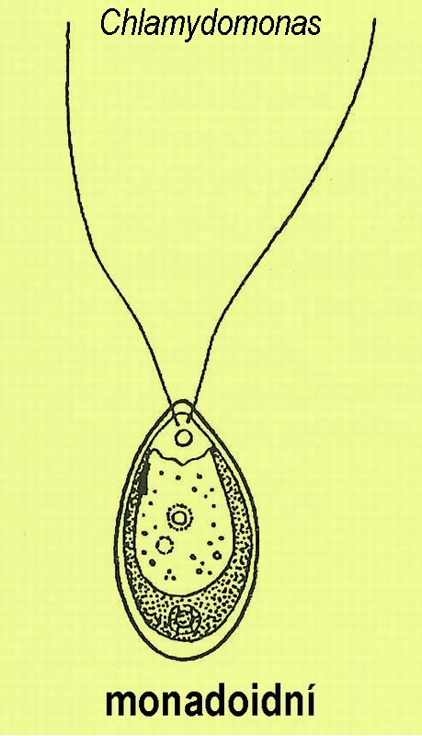
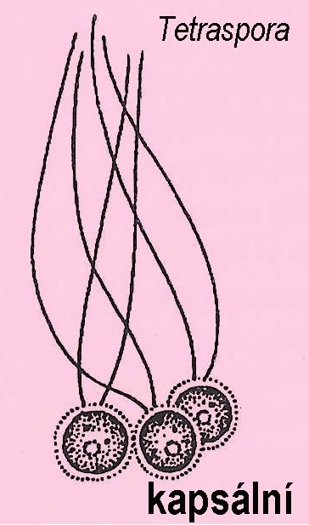
Typy stélek u řas
jednobuněčná
bičíkatá
jednojaderná
jednobuněčná, jednojaderná, s nepohyblivými pseudociliemi

Slide 13
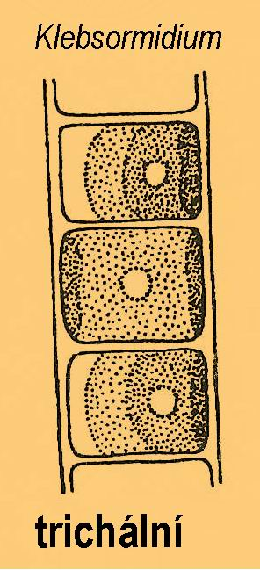
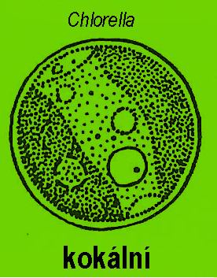
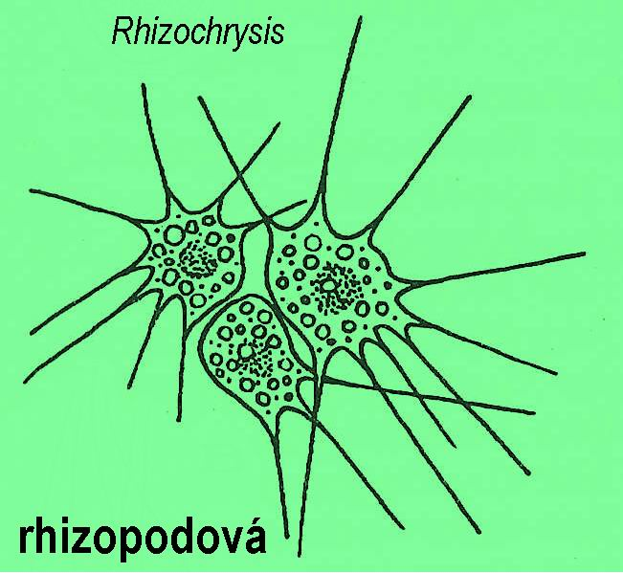
Typy stélek u řas
jedno-buněčná, jednojader-ná, bez bičíků
jednobuněčná, jedno- nebo mnohojaderná (plasmodium), tvořící panožky
vláknitá, mnohobuněčná, s jedno-jadernými buňkami

Slide 14
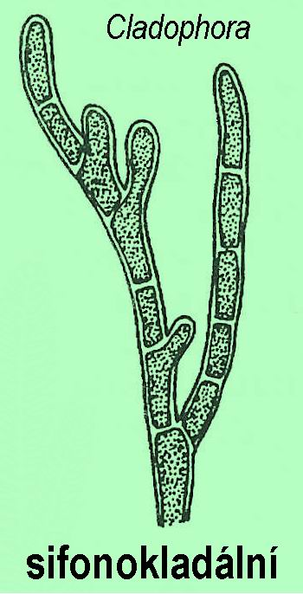
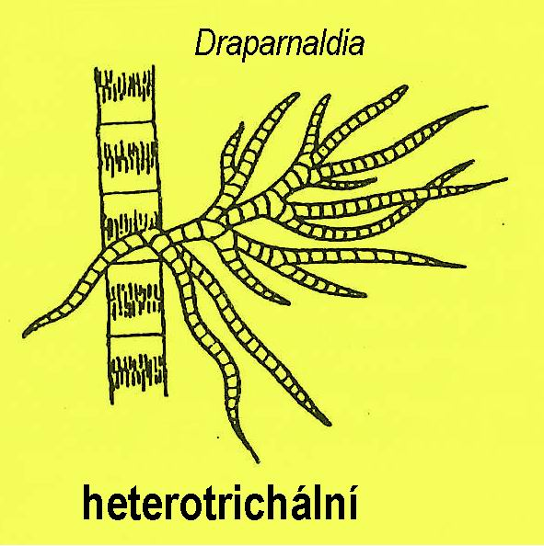
Typy stélek u řas
vláknitá, s funkčně i morfologicky odlišenými hlavními a postranními vlákny
vláknitá nebo vakovitá, mnohobuněčná, s vícejadernými buňkami

Slide 15
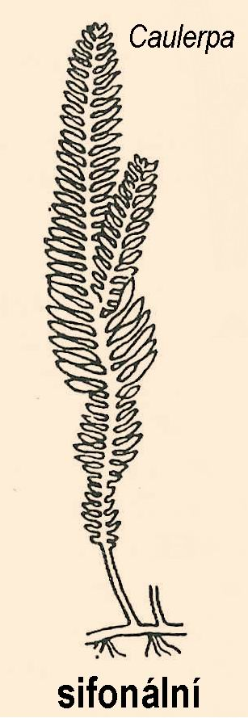
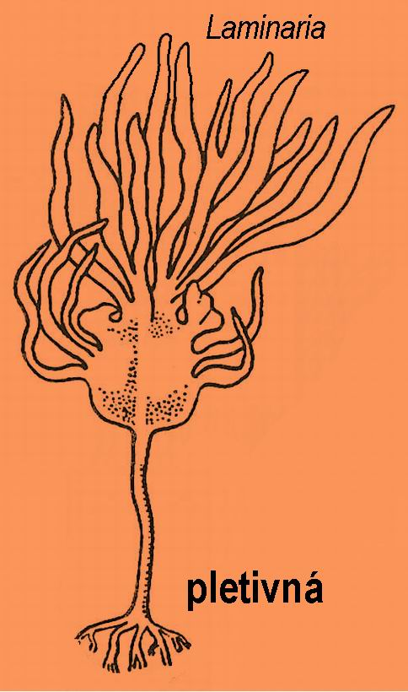
Typy stélek u řas
(pseudoparenchymatická) ploše listovité nebo prostorově uspořádané stélky, často rozlišené na rhizoidy, kauloidy a fyloidy
trubicovitá, vakovitá nebo vláknitá, mnohojaderná, bez přehrádek

Slide 16
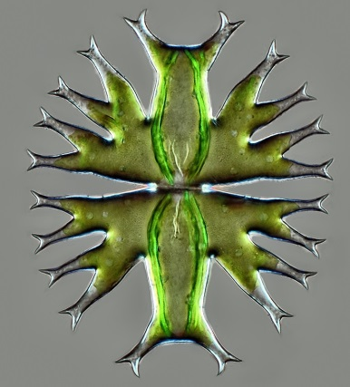
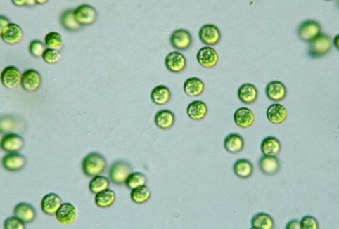
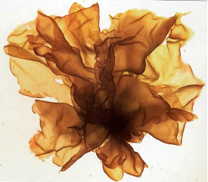
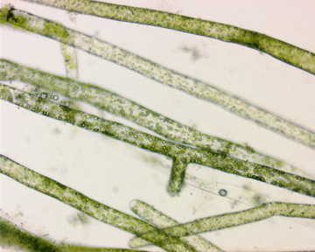
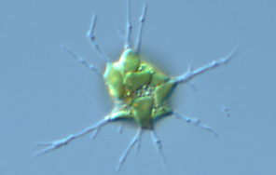
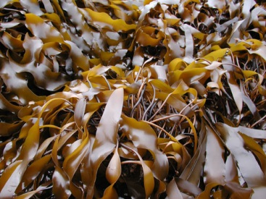
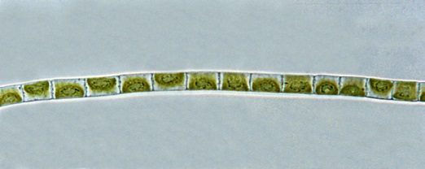
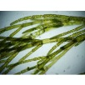
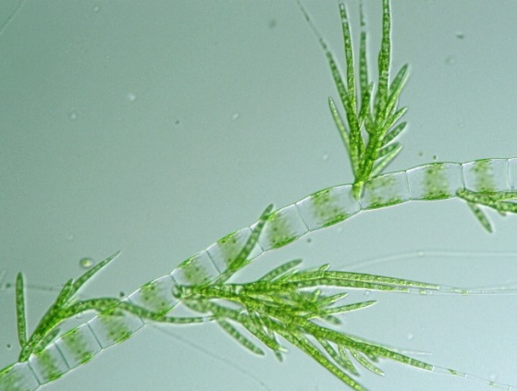
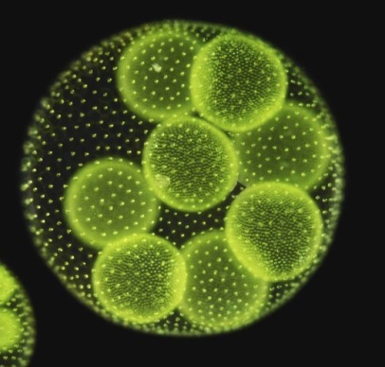
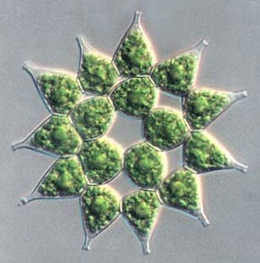
monadoidní
kapsální
kokální
pseudoparenchymatická
rhizopodová
sifonální
trichální
pletivná
sifonokladální
heterotrichální
kokální coenobium
monadoidní coenobium

Slide 17
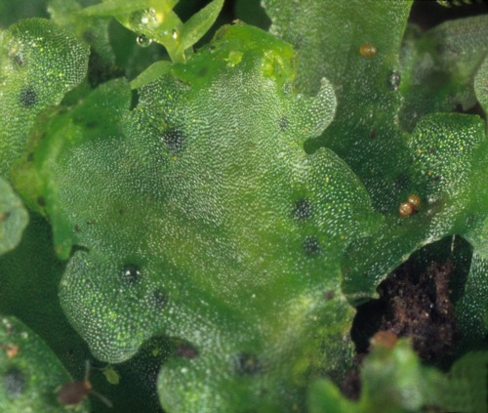
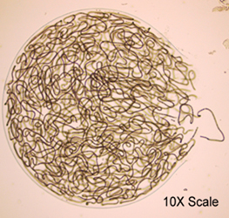
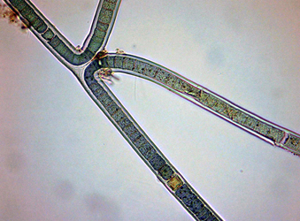
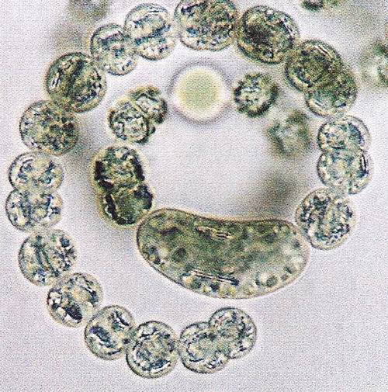
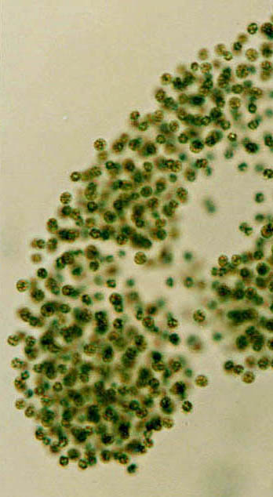
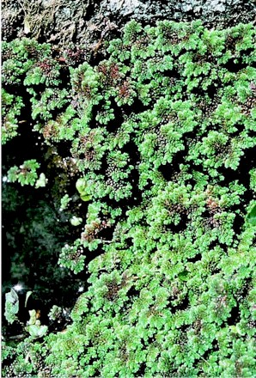
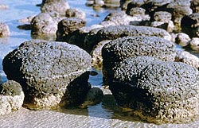
Cyanophyceae - sinice
říše Bacteria
oddělení Cyanobacteria, Cyanophyta
třída Cyanophyceae - sinice

Slide 18
Země před 3,5 miliardami let
- atmosféra bez kyslíku, převážně oxid uhličitý
- život tvořený výlučně prokaryoty
statická evoluce

Slide 19
před 2,5 až 0,6 miliardami let - „věk sinic“
stromatolity
dobře dokumentované fosilie kokálních a vláknitých sinic - stáří 2,5 miliardy let
stromatolity – zmizely před 5 mil let; dnes výjimečně

Slide 20
„procyanobacteria“ – anaerobní FS: CO₂ + 2 H₂S → (CH₂O) + 2 S + H₂O
později - vynález thylakoidů a fykobilisomů
6 CO₂ + 6 H₂O → C₆H₁₂O₆ + 6 O₂
oxygenní fotosyntéza
(proto také oxyfototrofní baktérie)
(umějí ovšem i sulfurogenní FS)
fykobilisóm

Slide 21
Sinice – fykobilisomy
fykoerytrin
fykocyanin
allofykocyanin
optimální využití světla
chromatická adaptace

Slide 22
Sinice – celková charakteristika
"blue-green algae"
fotoautotrofní gramnegativní bakterie
prokarya – nemají pravé jádro, chloroplasty ani mitochondrie
nemají bičíky
stélka jednobuněčná nebo vláknitá
fotosyntetické pigmenty: chlorofyl a (někdy b, c či d), β-karoten, xantofyly, fykobiliny
schopnost fixace vzdušného dusíku
rozmnožování pouze nepohlavní – dělením buněk, rozdělením vláken (tvorba hormogonií), fragmentace kolonií
nejstarší organismy s fotosyntézou rostlinného typu

Slide 23
Sinice – stavba buňky
slizová vrstva na povrchu buňky
buněčná stěna – peptidoglykany murein a kys. diaminopi-pimelová (znemožňují obarvení protoplastu podle K. Gramma) tvořící 4 vrstvy
v tylakoidech – chlorofyl a, xantofyly

Slide 24
Sinice – stavba buňky
nukleoplasma – smyčky molekuly DNA připoutané pomocí RNA a bílkovin k plasmatické membráně
zásobní látka – sinicový škrob (α-1,4-glukan), cyanofycinová zrnka (polypeptidy), polyfosfátové granule (volutin, při nadbytku fosforečnanů v prostředí)

Slide 25
heterocyty – fixace vzdušného N
heterocyty – silnostěnné buňky – v nich – enzym nitrogenáza
heterocyt

Slide 26
Fixace vzdušného N₂
fixace = přeměna atmosférického N₂ (N≡N) na využitelnou formu dusíku (amoniak: NH₄⁺)
N₂ + 8 H⁺ + 16 ATP → 2 NH₃ + H₂+ 16 ADP + 16 P
N – limitující prvek v moři, nutný pro tvorbu aminokyselin
pouze sinice a bakterie mají schopnost fixovat N; sinice zároveň produkují O₂ → inaktivuje nitrogenázu
prostorová nebo časová separace obou aktivit
Energeticky nejnáročnější proces v biologii!!

Slide 27
akinety – velké, silnostěnné buňky
vznik z vegetativních buněk při narůstajícím nedostatku živin, zásoba živin
akineta

Slide 28
Systém
Komárek et al. 2014 – do značné míry založen na uspořádání tylakoidů - morfologie druhotná

Slide 29
Význam sinic
velký podíl na vzniku atmosféry s O₂
první terestrické organismy
předek sinic dal základ plastidům všech dalších organismů (endosymbióza)
schopnost vazby N₂ – využití při zúrodňování půd
vysoký obsah bílkovin v sušině (60-70 %) – průmyslové pěstování, využití v potravě (Spirulina = Arthrospira platensis)
fykobiliny – barviva využívaná v potravinářství, lékařském výzkumu (výrazná fluorescence)
vodní květ – produkce látek toxických pro vodní živočichy i lidi ve výrazně eutrofizovaných nádržích

Slide 30
Sinice - výskyt v přírodě
V podstatě ve všech typech biotopů - mimořádná schopnost osidlování extrémních biotopů
schopnost anoxygenní fotosyntézy
fykobiliny
produkce osmoticky aktivních látek
ochranné mechanismy proti UV
velká odolnost proti vyschnutí
polární oblasti, půdní krusty v polopouštích, termální a hypersalinní biotopy, habitaty s extrémním pH, symbiózy

Slide 31
Mastigocladus laminosus
extremofilní, termální sinice
příklad striktně ekologicky podmíněného geografického rozšíření

Slide 32
Sinice - symbiózy
Azolla mexicana
vodní kapradinka
Peltigera praetextata
lišejník
Blasia
játrovka
Geosiphon
houba, Glomeromycota

Slide 33
Chroococcus
rašelinné tůňky
kokální stélka, slizový obal
Ch. giganteus – největší prokaryotické buňky

Slide 34
Oscillatoriales: Oscillatoria, Phormidium
Arthrospira (Spirulina)
eutrofní plankton, vegetační zákaly - sušené čadské koláče dihé

Slide 35
Spirulina - Arthrospira
historie
Aztékové sbírali spirulinu už v 16.st. (Mexiko)
sběr a sušení spiruliny v okolí Čadského jezera – placky „dihé“

Slide 37
Nostoc
vláknité sinice
dno mělkých tůní, vlhká zem
heterocytární sinice (Nostocales) – klíčová role v symbiotických interakcích
heterocyt

Slide 39
Rivularia
R. mesenterica
Středozemní moře
sladkovodní Rivularia
oligotrofní biotopy
bazální heterocyt, slizové kolonie

Slide 40
Prochloron didemnii
jednobuněčný symbiont – v zažívacím traktu
mořských sumek Didemnum
tropické a subtropické oblasti Tichého oceánu
má chlorofyl a, b, nemá fykobiliny
Paddy Ryan
Didemnum molle

Slide 41
nepravě větvené tradiční rody
Tolypothrix
Scytonema
Petalonema

Slide 42
„pravé“ větvené sinice: Hapalosiphon, Stigonema
pravé větvení

Slide 43
Prochlorococcus
dominanta oceanického fytoplanktonu (+Synechococcus), až 50% primární produkce oceánů
(tj. zásadní význam v globálním cyklu C), příklad pikoplanktonního organismu

Slide 44
Sinicové vodní květy (water blooms)
hlavně rody:
Microcystis, Planktothrix, Anabaena, Aphanizomenon, Cylindrospermopsis, Nodularia

Slide 46
Sinice - vodní květ

Slide 47
Microcystis

Slide 48
Dolichospermum (Aphanizomenon)
heterocyty, akinety

Slide 49
hnojení rybníků, splachy z polí, odpadní vody
kyslík uniká; ve vodě je ho málo; při odumření VK – dramatický pokles – úhyn ryb
toxiny – hepatotoxiny, neurotoxiny; hygien. limity
likvidace VK – velmi komplexní problematika
klíčová je spíš prevence jeho vzniku – čistírny OV, omezení hnojení, protierozní opatření
krátkodobá opatření – algicidy, aerace, bagrování sedimentů, srážení P (PAX-18)

